Slide 1



۞
تلاوة القرآن الكريم
سورة الفاتحة • سورة الإخلاص • سورة الكوثر • سورة قريش …
الصف الأول الابتدائي – الفصل الدراسي الأول
الدروس ١ – ٨

Slide 2
فهرس الدروس
اضغط على الدرس للانتقال إليه
الدرس الثالث
الدرس الثاني
الدرس الأول
٣
٢
١
سورة الكوثر
سورة الإخلاص
سورة الفاتحة
الآيات ١ – ٣
الآيات ١ – ٤
الآيات ١ – ٧
الدرس السادس
الدرس الخامس
الدرس الرابع
٦
٥
٤
سورة القارعة
سورة الفيل
سورة قريش
الآيات ١ – ١١
الآيات ١ – ٥
الآيات ١ – ٤
الدرس الثامن
الدرس السابع
٨
٧
سورة الزلزلة
سورة العاديات
الآيات ١ – ٨
الآيات ١ – ١١

Slide 3

١
الدرس الأول
سورة الفاتحة
الآيات ١ – ٧

Slide 4
من فضائلِ القرآنِ الكريم
١
الدرس الأول
۞
قال رسولُ الله ﷺ:
«خَيْرُكُمْ مَنْ تَعَلَّمَ الْقُرْآنَ وَعَلَّمَهُ»
(رواه البخاري)

Slide 5
أهدافُ الدرس
١
الدرس الأول • سورة الفاتحة • الآيات ١ – ٧
عَزِيزِي الطَّالِب: مِنَ المُتَوَقَّعِ في نِهَايَةِ دَرْسِنَا أن تكُون قَادرًا على:
الاستماع إلى تلاوة الآيات الكريمة ومحاكاتها.
١
تلاوة الآيات الكريمة تلاوة صحيحة.
٢
تعرّف معاني المفردات القرآنية.
٣
استنتاج ما ترشد إليه الآيات الكريمة.
٤

Slide 6
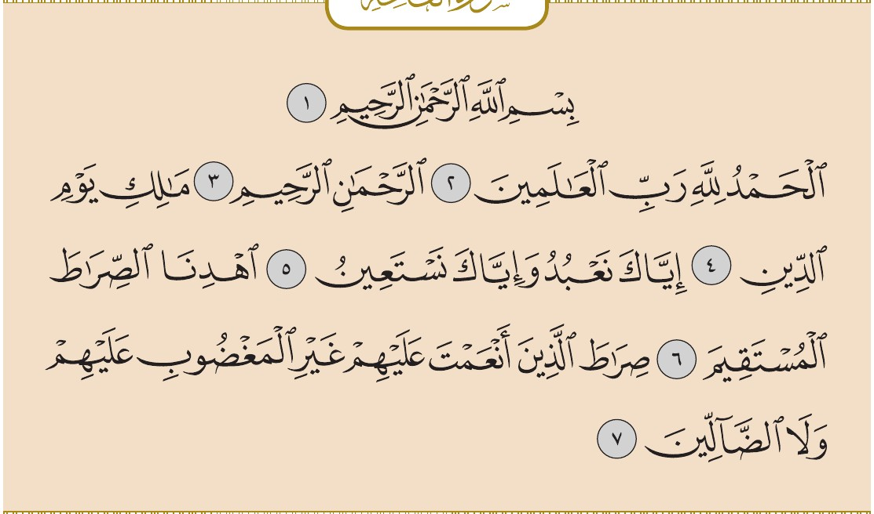

سورة الفاتحة
١
الدرس الأول • الآيات ١ – ٧
أستمعُ وأُردِّد
الشيخ
محمود خليل الحصري
الشيخ
عبد الباسط عبد الصمد
الشيخ
محمد صديق المنشاوي
الشيخ
ماهر المعيقلي
المصحف المعلّم
اضغط على السماعة للتشغيل أو الإيقاف

Slide 7
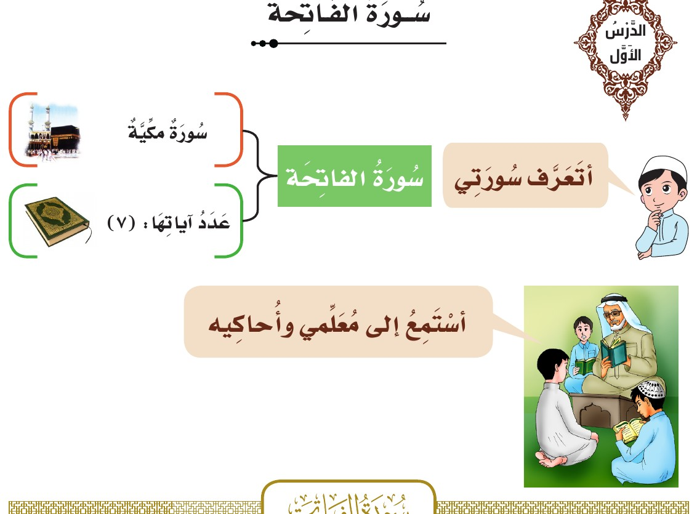
أنشطةُ الدرس
١
سورة الفاتحة • كتاب التلاوة ص ١٠

Slide 8
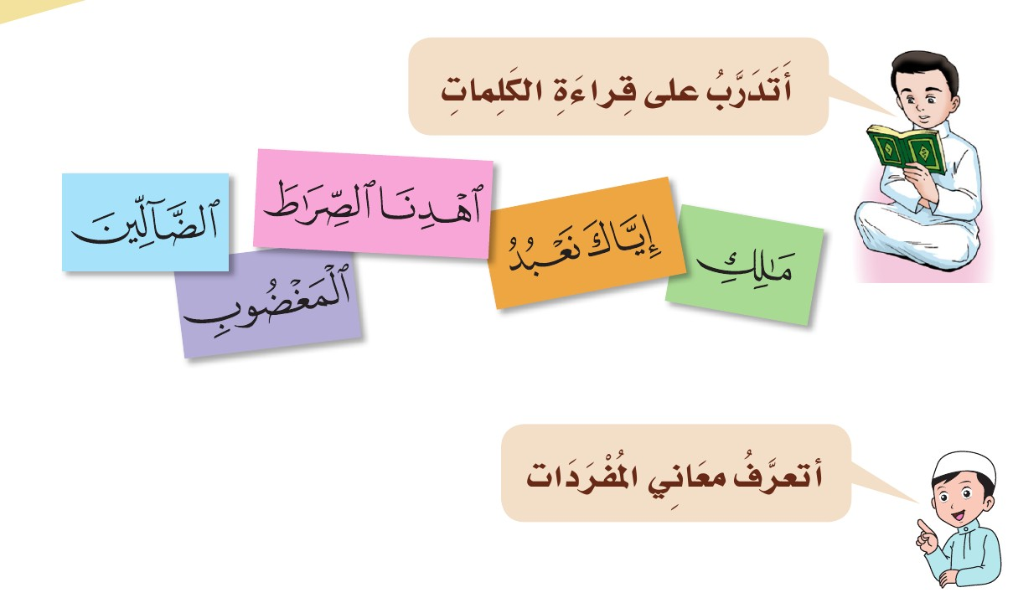
أنشطةُ الدرس
١
سورة الفاتحة • كتاب التلاوة ص ١١

Slide 9
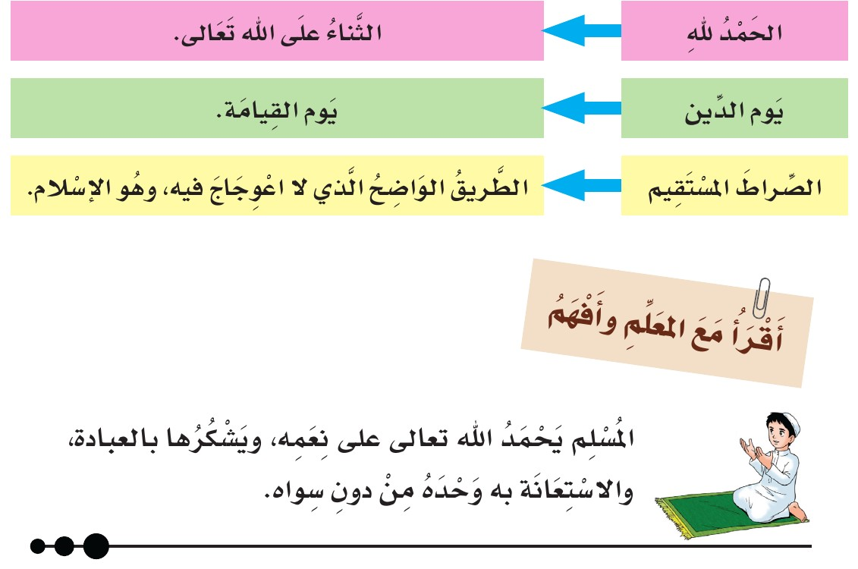
أنشطةُ الدرس
١
سورة الفاتحة • كتاب التلاوة ص ١١

Slide 10
٢
الدرس الثاني
سورة الإخلاص
الآيات ١ – ٤

Slide 11
من فضائلِ القرآنِ الكريم
٢
الدرس الثاني
۞
قال رسولُ الله ﷺ:
«اقْرَءُوا الْقُرْآنَ؛ فَإِنَّهُ يَأْتِي يَوْمَ الْقِيَامَةِ شَفِيعًا لِأَصْحَابِهِ»
(رواه مسلم)

Slide 12
أهدافُ الدرس
٢
الدرس الثاني • سورة الإخلاص • الآيات ١ – ٤
عَزِيزِي الطَّالِب: مِنَ المُتَوَقَّعِ في نِهَايَةِ دَرْسِنَا أن تكُون قَادرًا على:
الاستماع إلى تلاوة الآيات الكريمة ومحاكاتها.
١
تلاوة الآيات الكريمة تلاوة صحيحة.
٢
تعرّف معاني المفردات القرآنية.
٣
استنتاج ما ترشد إليه الآيات الكريمة.
٤

Slide 13
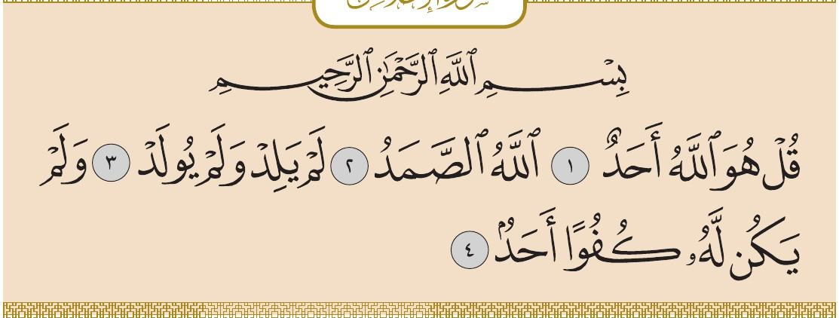
سورة الإخلاص
٢
الدرس الثاني • الآيات ١ – ٤
أستمعُ وأُردِّد
الشيخ
محمود خليل الحصري
الشيخ
عبد الباسط عبد الصمد
الشيخ
محمد صديق المنشاوي
الشيخ
ماهر المعيقلي
المصحف المعلّم
اضغط على السماعة للتشغيل أو الإيقاف

Slide 14
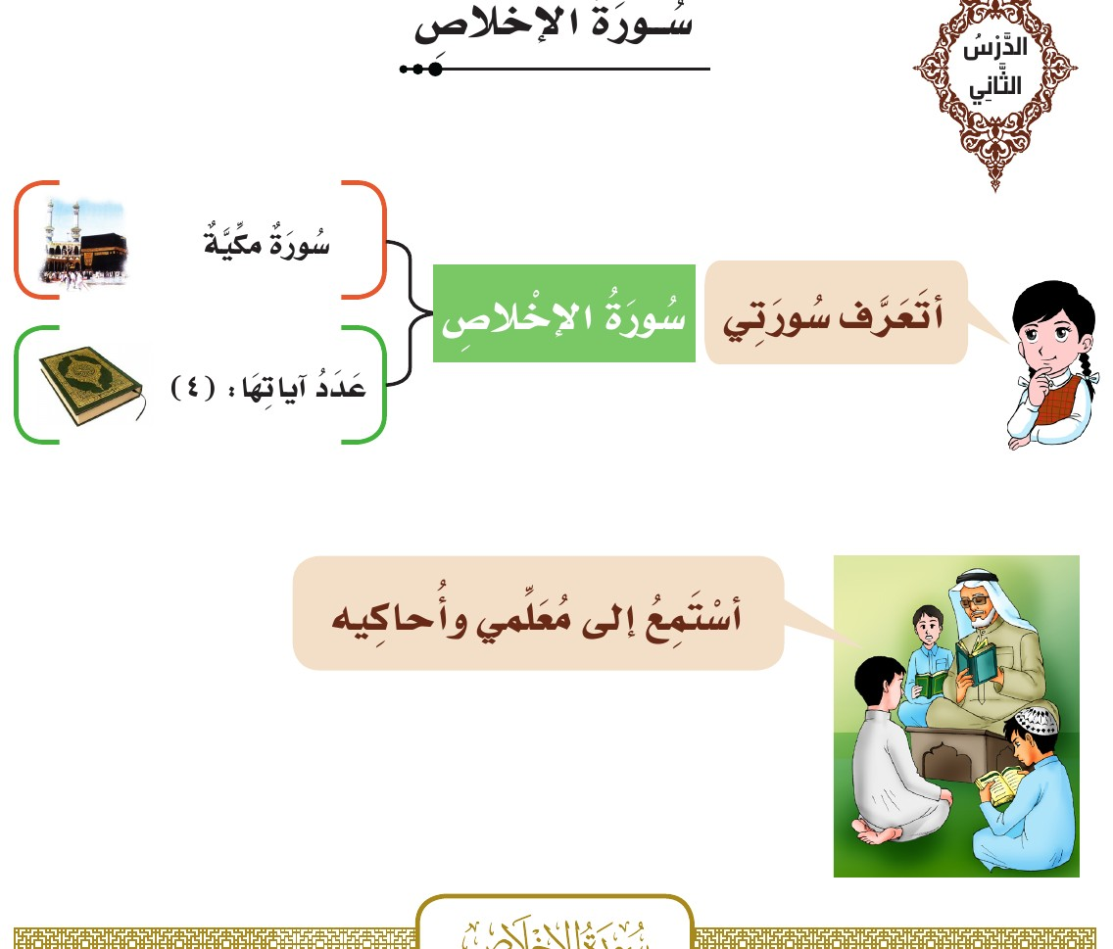
أنشطةُ الدرس
٢
سورة الإخلاص • كتاب التلاوة ص ١٢

Slide 15
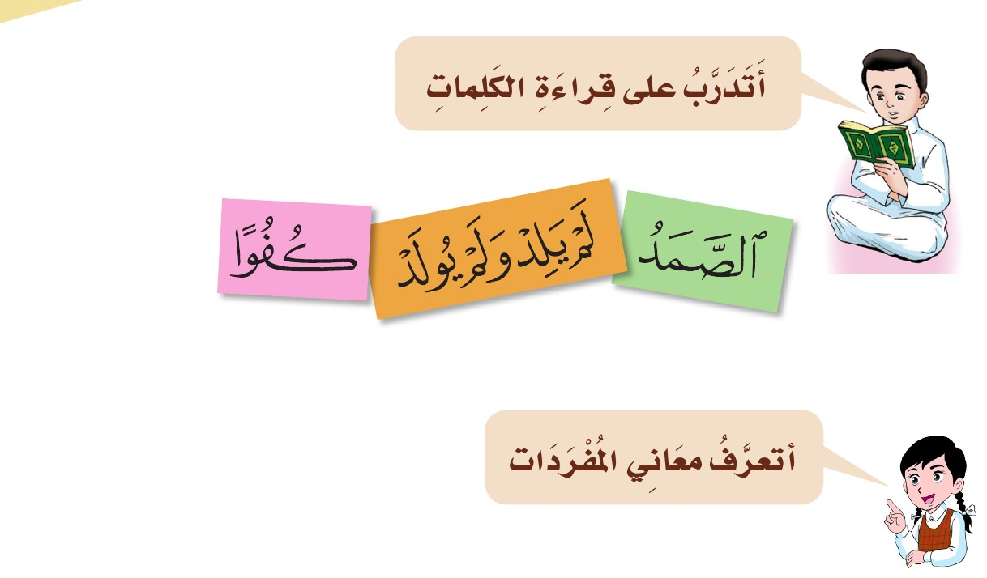
أنشطةُ الدرس
٢
سورة الإخلاص • كتاب التلاوة ص ١٣

Slide 16
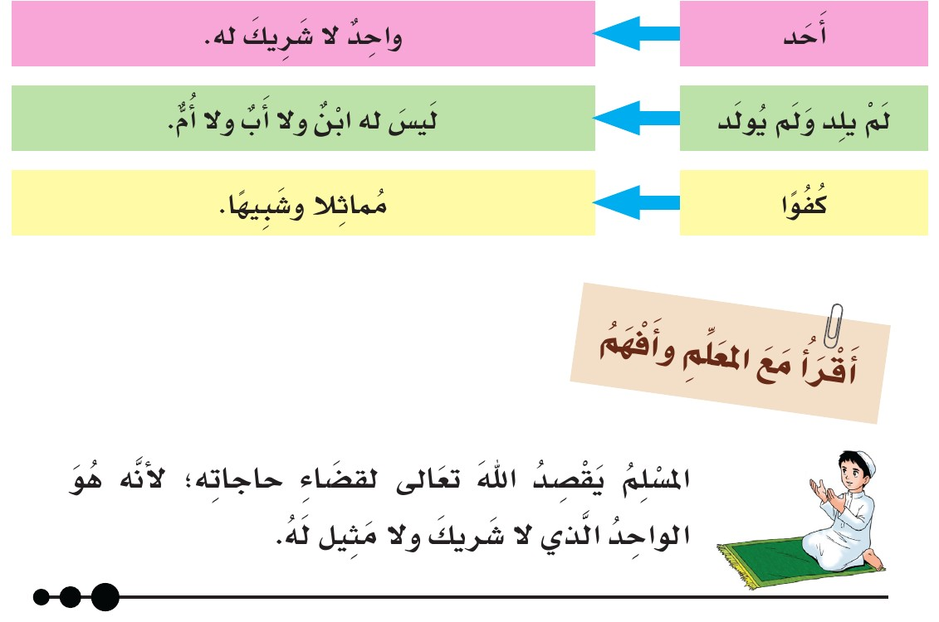
أنشطةُ الدرس
٢
سورة الإخلاص • كتاب التلاوة ص ١٣

Slide 17
٣
الدرس الثالث
سورة الكوثر
الآيات ١ – ٣

Slide 18
من فضائلِ القرآنِ الكريم
٣
الدرس الثالث
۞
قال رسولُ الله ﷺ:
«مَنْ قَرَأَ حَرْفًا مِنْ كِتَابِ اللَّهِ فَلَهُ بِهِ حَسَنَةٌ، وَالْحَسَنَةُ بِعَشْرِ أَمْثَالِهَا، لَا أَقُولُ الم حَرْفٌ، وَلَكِنْ أَلِفٌ حَرْفٌ، وَلَامٌ حَرْفٌ، وَمِيمٌ حَرْفٌ»
(رواه الترمذي)

Slide 19
أهدافُ الدرس
٣
الدرس الثالث • سورة الكوثر • الآيات ١ – ٣
عَزِيزِي الطَّالِب: مِنَ المُتَوَقَّعِ في نِهَايَةِ دَرْسِنَا أن تكُون قَادرًا على:
الاستماع إلى تلاوة الآيات الكريمة ومحاكاتها.
١
تلاوة الآيات الكريمة تلاوة صحيحة.
٢
تعرّف معاني المفردات القرآنية.
٣
استنتاج ما ترشد إليه الآيات الكريمة.
٤

Slide 20
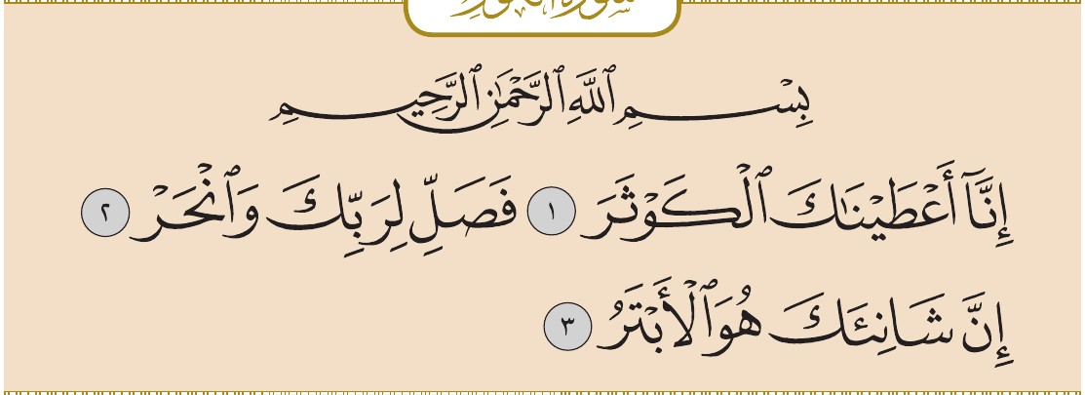
سورة الكوثر
٣
الدرس الثالث • الآيات ١ – ٣
أستمعُ وأُردِّد
الشيخ
محمود خليل الحصري
الشيخ
عبد الباسط عبد الصمد
الشيخ
محمد صديق المنشاوي
الشيخ
ماهر المعيقلي
المصحف المعلّم
اضغط على السماعة للتشغيل أو الإيقاف

Slide 21
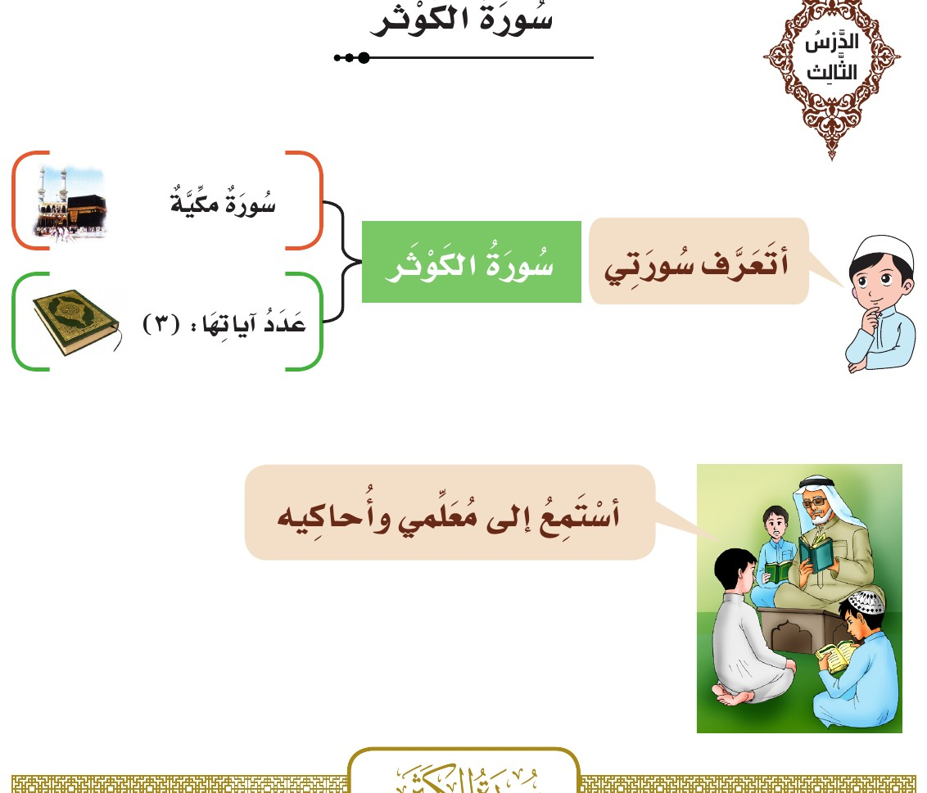
أنشطةُ الدرس
٣
سورة الكوثر • كتاب التلاوة ص ١٤

Slide 22
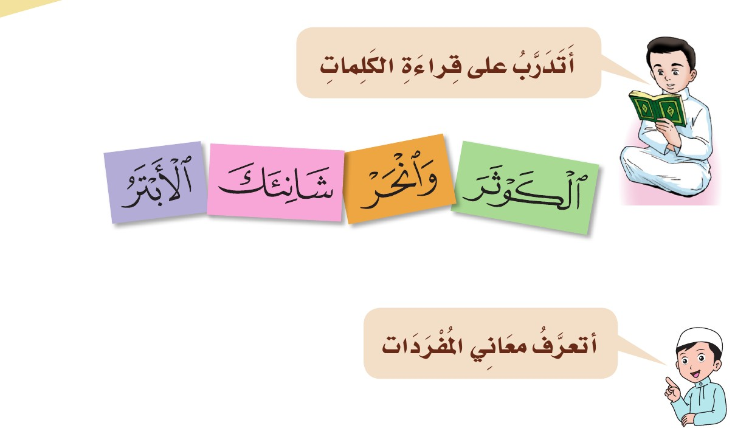
أنشطةُ الدرس
٣
سورة الكوثر • كتاب التلاوة ص ١٥

Slide 23
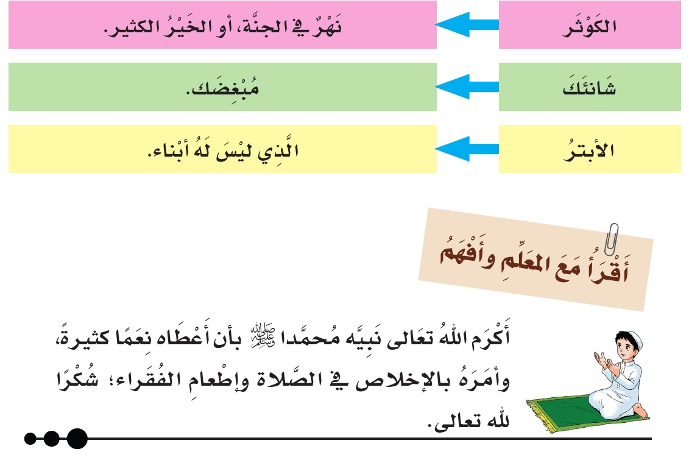
أنشطةُ الدرس
٣
سورة الكوثر • كتاب التلاوة ص ١٥

Slide 24
٤
الدرس الرابع
سورة قريش
الآيات ١ – ٤

Slide 25
من فضائلِ القرآنِ الكريم
٤
الدرس الرابع
۞
قال رسولُ الله ﷺ:
«الْمَاهِرُ بِالْقُرْآنِ مَعَ السَّفَرَةِ الْكِرَامِ الْبَرَرَةِ، وَالَّذِي يَقْرَأُ الْقُرْآنَ وَيَتَتَعْتَعُ فِيهِ وَهُوَ عَلَيْهِ شَاقٌّ لَهُ أَجْرَانِ»
(متفق عليه، واللفظ لمسلم)

Slide 26
أهدافُ الدرس
٤
الدرس الرابع • سورة قريش • الآيات ١ – ٤
عَزِيزِي الطَّالِب: مِنَ المُتَوَقَّعِ في نِهَايَةِ دَرْسِنَا أن تكُون قَادرًا على:
الاستماع إلى تلاوة الآيات الكريمة ومحاكاتها.
١
تلاوة الآيات الكريمة تلاوة صحيحة.
٢
تعرّف معاني المفردات القرآنية.
٣
استنتاج ما ترشد إليه الآيات الكريمة.
٤

Slide 27
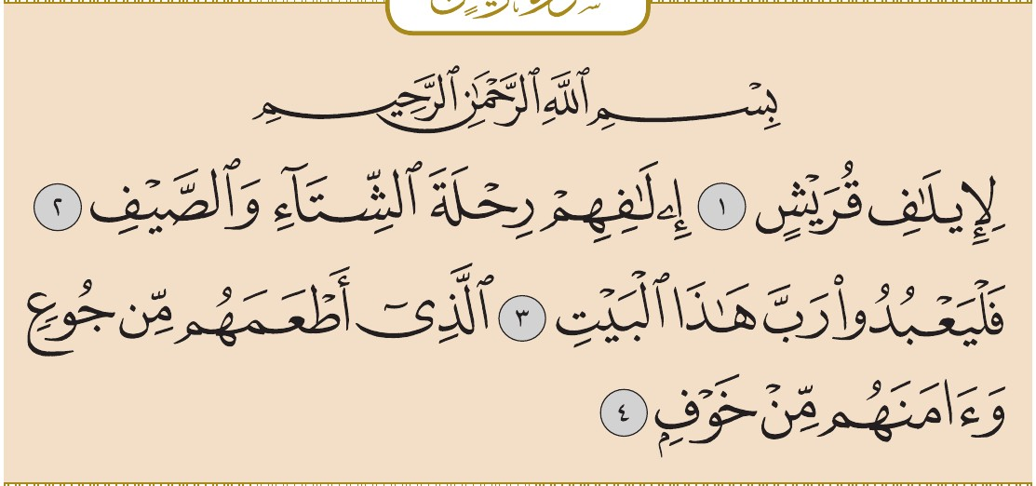
سورة قريش
٤
الدرس الرابع • الآيات ١ – ٤
أستمعُ وأُردِّد
الشيخ
محمود خليل الحصري
الشيخ
عبد الباسط عبد الصمد
الشيخ
محمد صديق المنشاوي
الشيخ
ماهر المعيقلي
المصحف المعلّم
اضغط على السماعة للتشغيل أو الإيقاف

Slide 28

أنشطةُ الدرس
٤
سورة قريش • كتاب التلاوة ص ١٦

Slide 29
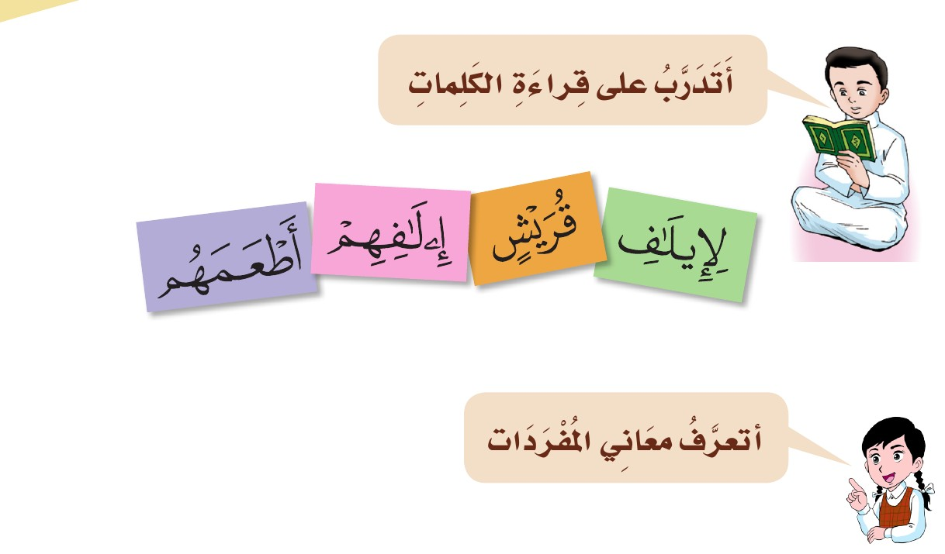
أنشطةُ الدرس
٤
سورة قريش • كتاب التلاوة ص ١٧

Slide 30
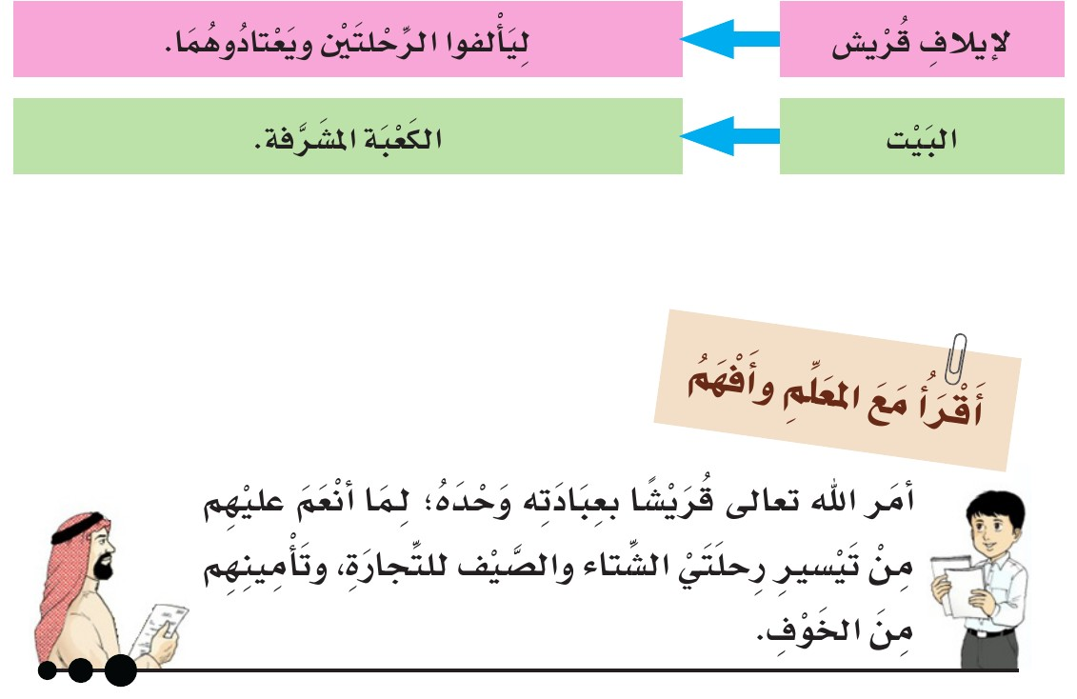
أنشطةُ الدرس
٤
سورة قريش • كتاب التلاوة ص ١٧

Slide 31
٥
الدرس الخامس
سورة الفيل
الآيات ١ – ٥

Slide 32
من فضائلِ القرآنِ الكريم
٥
الدرس الخامس
۞
قال رسولُ الله ﷺ:
«يُقَالُ لِصَاحِبِ الْقُرْآنِ: اقْرَأْ وَارْتَقِ وَرَتِّلْ كَمَا كُنْتَ تُرَتِّلُ فِي الدُّنْيَا؛ فَإِنَّ مَنْزِلَكَ عِنْدَ آخِرِ آيَةٍ تَقْرَؤُهَا»
(رواه أبو داود والترمذي)

Slide 33
أهدافُ الدرس
٥
الدرس الخامس • سورة الفيل • الآيات ١ – ٥
عَزِيزِي الطَّالِب: مِنَ المُتَوَقَّعِ في نِهَايَةِ دَرْسِنَا أن تكُون قَادرًا على:
الاستماع إلى تلاوة الآيات الكريمة ومحاكاتها.
١
تلاوة الآيات الكريمة تلاوة صحيحة.
٢
تعرّف معاني المفردات القرآنية.
٣
استنتاج ما ترشد إليه الآيات الكريمة.
٤

Slide 34
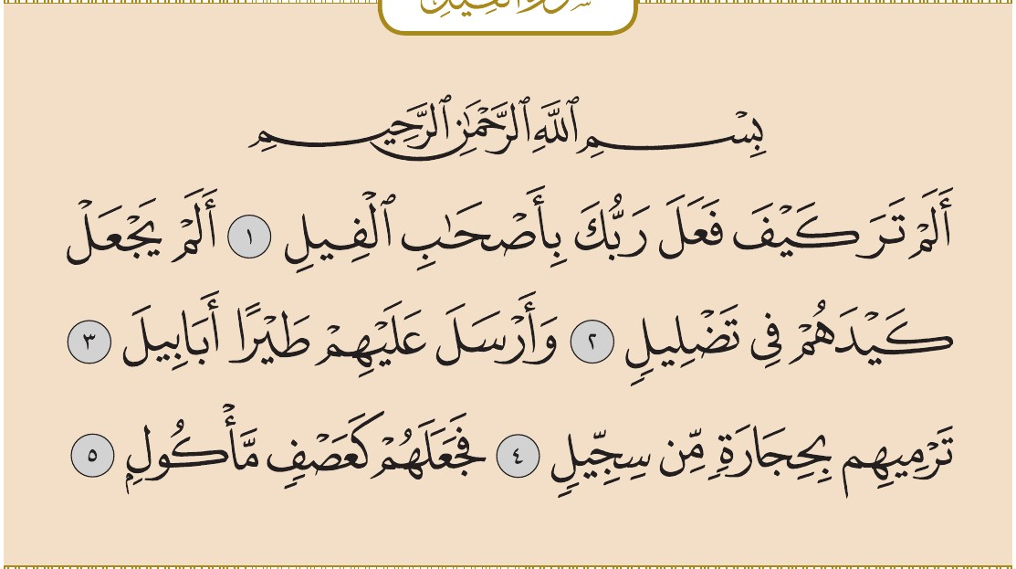
سورة الفيل
٥
الدرس الخامس • الآيات ١ – ٥
أستمعُ وأُردِّد
الشيخ
محمود خليل الحصري
الشيخ
عبد الباسط عبد الصمد
الشيخ
محمد صديق المنشاوي
الشيخ
ماهر المعيقلي
المصحف المعلّم
اضغط على السماعة للتشغيل أو الإيقاف

Slide 35
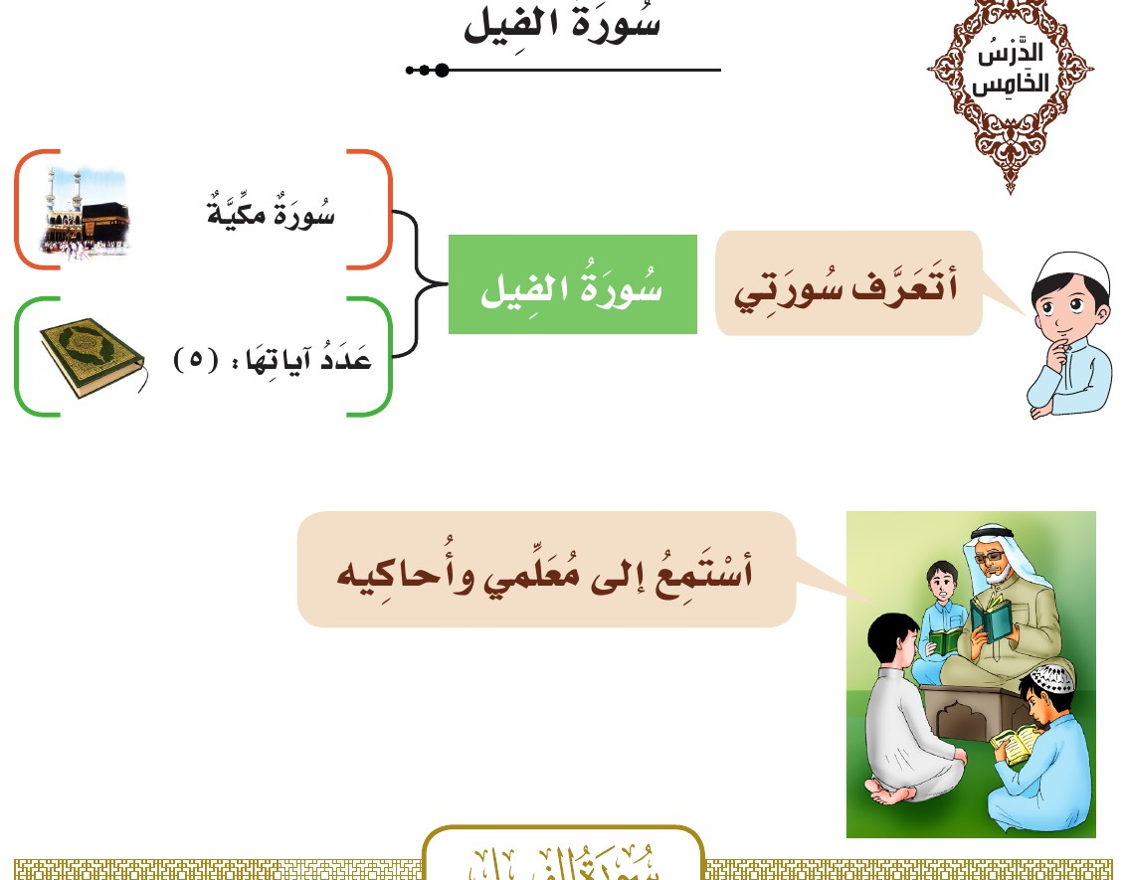
أنشطةُ الدرس
٥
سورة الفيل • كتاب التلاوة ص ١٨

Slide 36
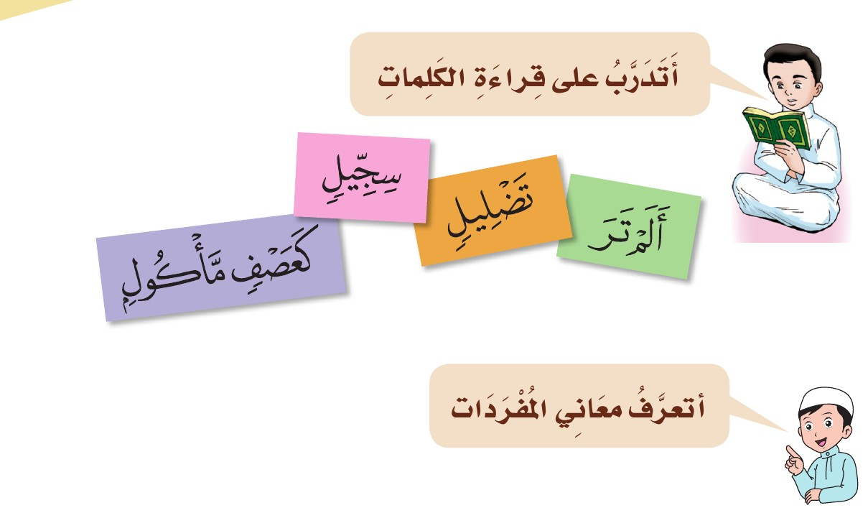
أنشطةُ الدرس
٥
سورة الفيل • كتاب التلاوة ص ١٩

Slide 37
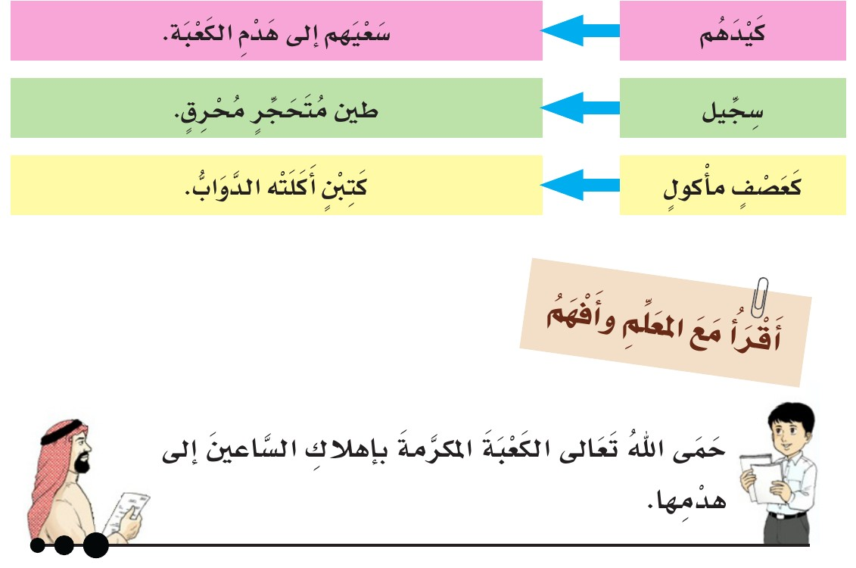
أنشطةُ الدرس
٥
سورة الفيل • كتاب التلاوة ص ١٩

Slide 38
٦
الدرس السادس
سورة القارعة
الآيات ١ – ١١

Slide 39
من فضائلِ القرآنِ الكريم
٦
الدرس السادس
۞
قال رسولُ الله ﷺ:
«إِنَّ اللَّهَ يَرْفَعُ بِهَذَا الْكِتَابِ أَقْوَامًا، وَيَضَعُ بِهِ آخَرِينَ»
(رواه مسلم)

Slide 40
أهدافُ الدرس
٦
الدرس السادس • سورة القارعة • الآيات ١ – ١١
عَزِيزِي الطَّالِب: مِنَ المُتَوَقَّعِ في نِهَايَةِ دَرْسِنَا أن تكُون قَادرًا على:
الاستماع إلى تلاوة الآيات الكريمة ومحاكاتها.
١
تلاوة الآيات الكريمة تلاوة صحيحة.
٢
تعرّف معاني المفردات القرآنية.
٣
استنتاج ما ترشد إليه الآيات الكريمة.
٤

Slide 41
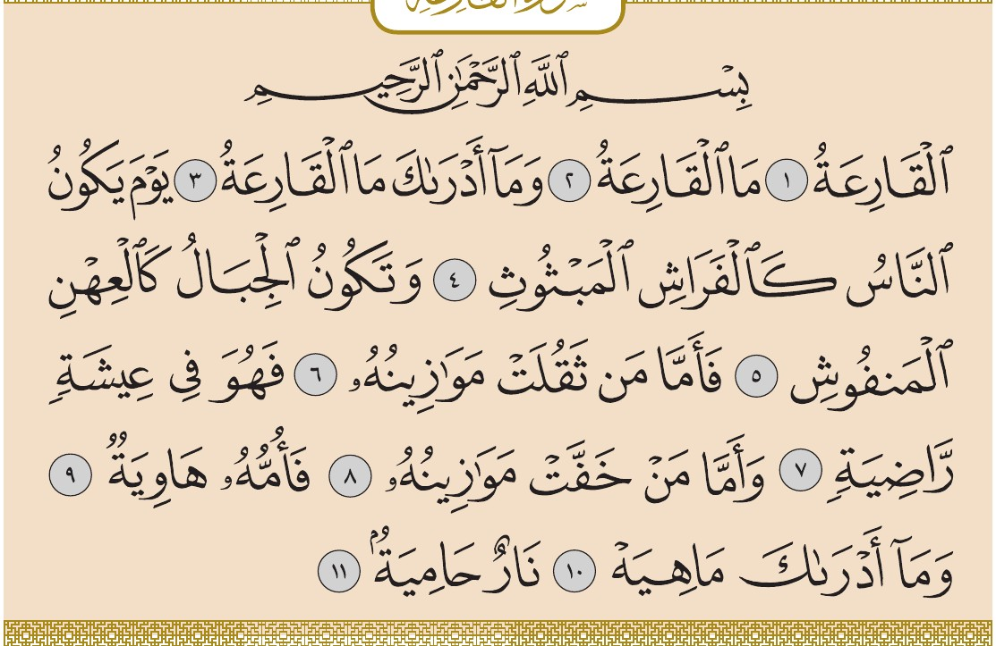
سورة القارعة
٦
الدرس السادس • الآيات ١ – ١١
أستمعُ وأُردِّد
الشيخ
محمود خليل الحصري
الشيخ
عبد الباسط عبد الصمد
الشيخ
محمد صديق المنشاوي
الشيخ
ماهر المعيقلي
المصحف المعلّم
اضغط على السماعة للتشغيل أو الإيقاف

Slide 42
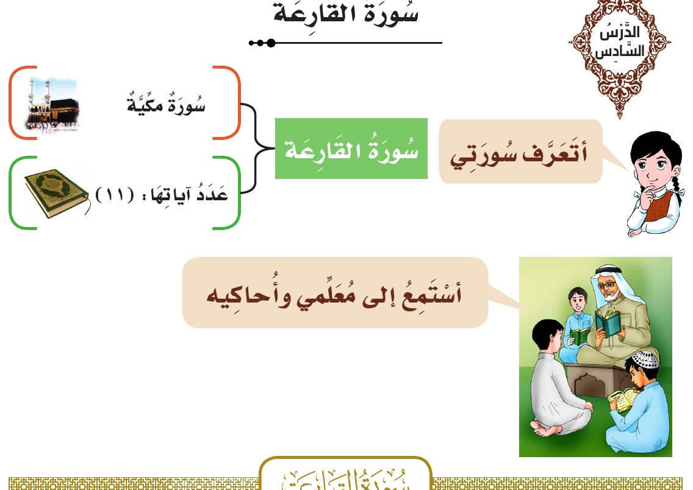
أنشطةُ الدرس
٦
سورة القارعة • كتاب التلاوة ص ٢٠

Slide 43
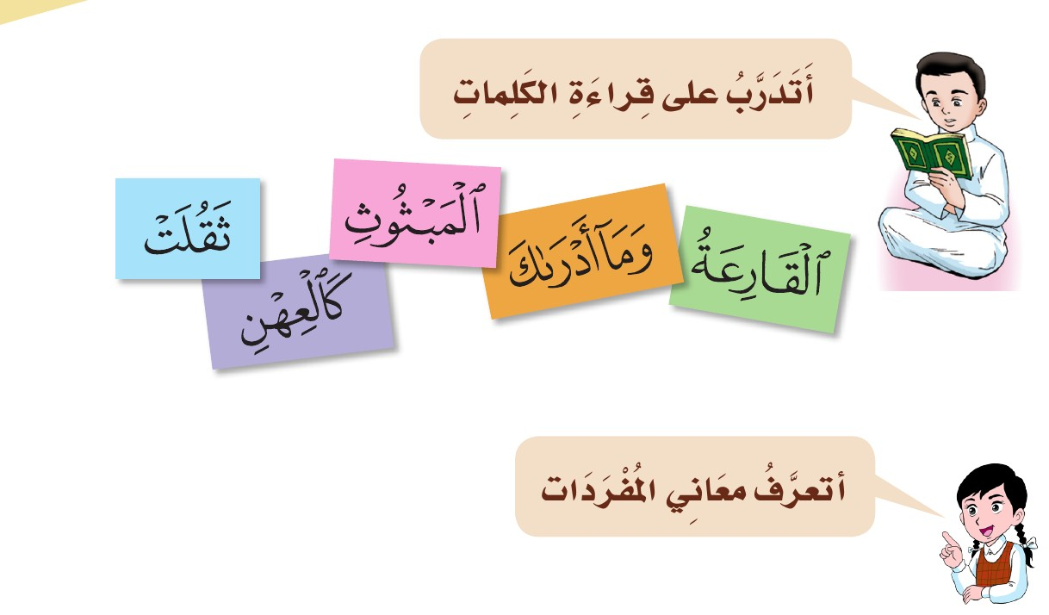
أنشطةُ الدرس
٦
سورة القارعة • كتاب التلاوة ص ٢١

Slide 44
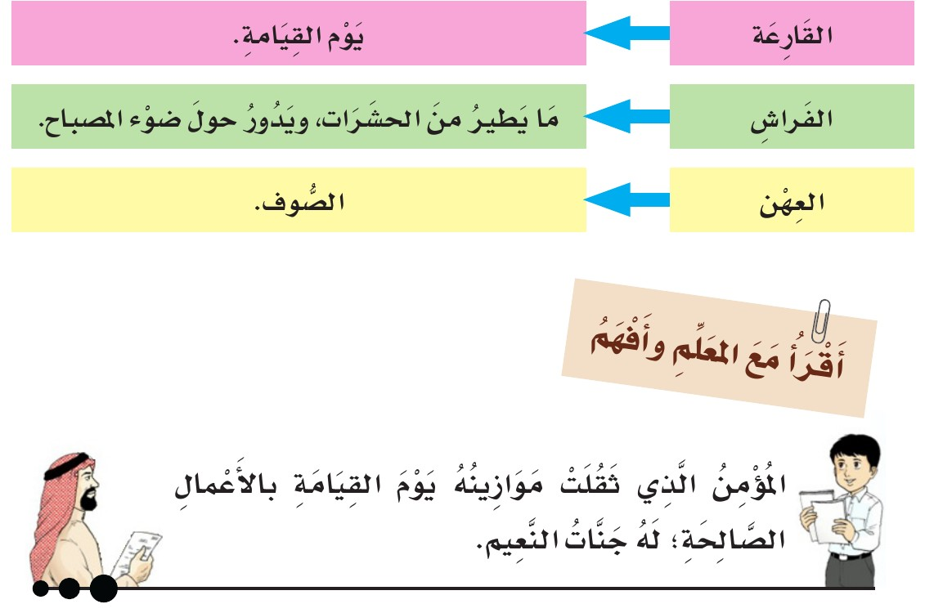
أنشطةُ الدرس
٦
سورة القارعة • كتاب التلاوة ص ٢١

Slide 45
٧
الدرس السابع
سورة العاديات
الآيات ١ – ١١

Slide 46
من فضائلِ القرآنِ الكريم
٧
الدرس السابع
۞
قال رسولُ الله ﷺ:
«مَا اجْتَمَعَ قَوْمٌ فِي بَيْتٍ مِنْ بُيُوتِ اللَّهِ يَتْلُونَ كِتَابَ اللَّهِ وَيَتَدَارَسُونَهُ بَيْنَهُمْ، إِلَّا نَزَلَتْ عَلَيْهِمُ السَّكِينَةُ، وَغَشِيَتْهُمُ الرَّحْمَةُ، وَحَفَّتْهُمُ الْمَلَائِكَةُ، وَذَكَرَهُمُ اللَّهُ فِيمَنْ عِنْدَهُ»
(رواه مسلم)

Slide 47
أهدافُ الدرس
٧
الدرس السابع • سورة العاديات • الآيات ١ – ١١
عَزِيزِي الطَّالِب: مِنَ المُتَوَقَّعِ في نِهَايَةِ دَرْسِنَا أن تكُون قَادرًا على:
الاستماع إلى تلاوة الآيات الكريمة ومحاكاتها.
١
تلاوة الآيات الكريمة تلاوة صحيحة.
٢
تعرّف معاني المفردات القرآنية.
٣
استنتاج ما ترشد إليه الآيات الكريمة.
٤

Slide 48
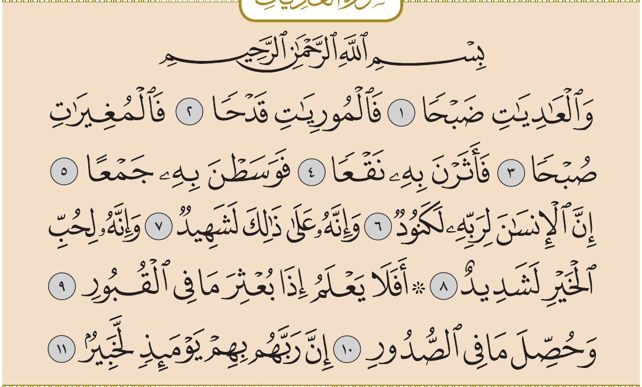
سورة العاديات
٧
الدرس السابع • الآيات ١ – ١١
أستمعُ وأُردِّد
الشيخ
محمود خليل الحصري
الشيخ
عبد الباسط عبد الصمد
الشيخ
محمد صديق المنشاوي
الشيخ
ماهر المعيقلي
المصحف المعلّم
اضغط على السماعة للتشغيل أو الإيقاف

Slide 49

أنشطةُ الدرس
٧
سورة العاديات • كتاب التلاوة ص ٢٢

Slide 50
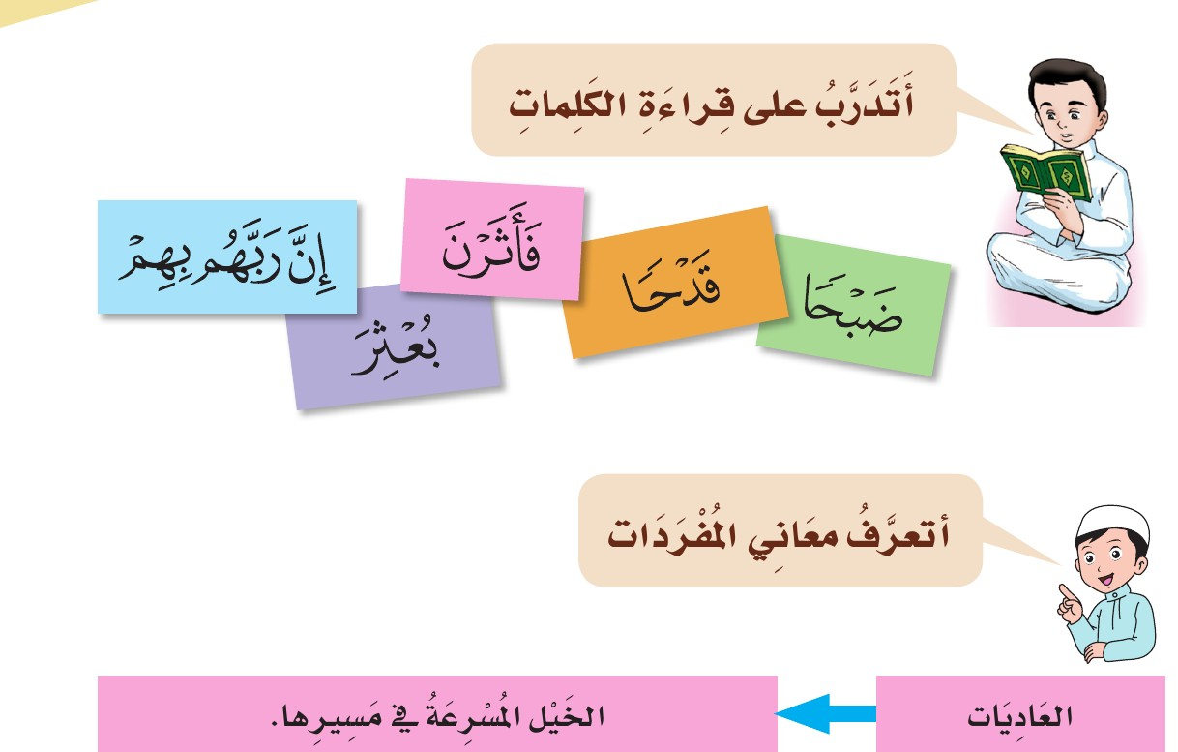
أنشطةُ الدرس
٧
سورة العاديات • كتاب التلاوة ص ٢٣

Slide 51
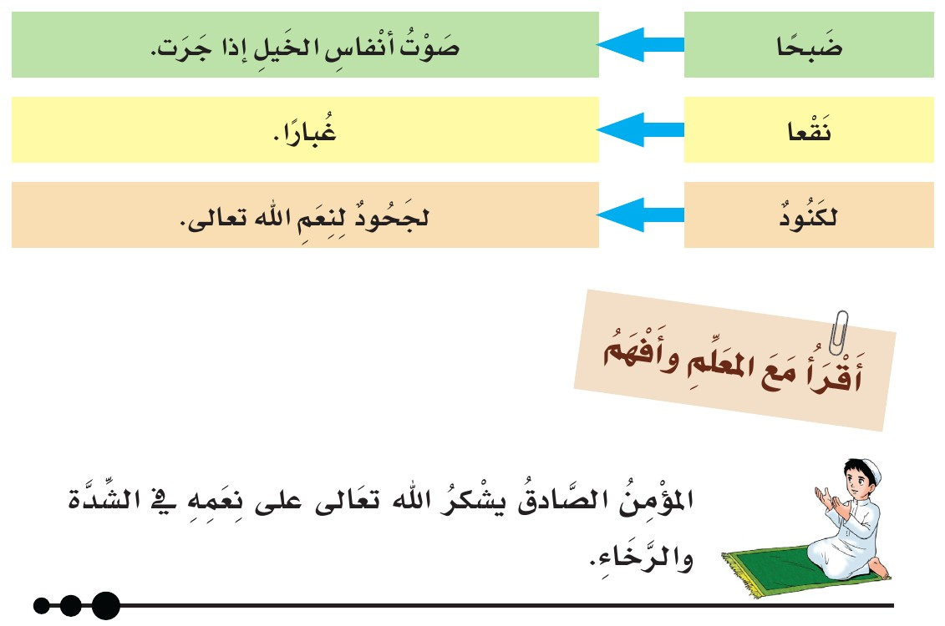
أنشطةُ الدرس
٧
سورة العاديات • كتاب التلاوة ص ٢٣

Slide 52
٨
الدرس الثامن
سورة الزلزلة
الآيات ١ – ٨

Slide 53
من فضائلِ القرآنِ الكريم
٨
الدرس الثامن
۞
قال رسولُ الله ﷺ:
«مَثَلُ الْمُؤْمِنِ الَّذِي يَقْرَأُ الْقُرْآنَ مَثَلُ الْأُتْرُجَّةِ: رِيحُهَا طَيِّبٌ، وَطَعْمُهَا طَيِّبٌ»
(متفق عليه)

Slide 54
أهدافُ الدرس
٨
الدرس الثامن • سورة الزلزلة • الآيات ١ – ٨
عَزِيزِي الطَّالِب: مِنَ المُتَوَقَّعِ في نِهَايَةِ دَرْسِنَا أن تكُون قَادرًا على:
الاستماع إلى تلاوة الآيات الكريمة ومحاكاتها.
١
تلاوة الآيات الكريمة تلاوة صحيحة.
٢
تعرّف معاني المفردات القرآنية.
٣
استنتاج ما ترشد إليه الآيات الكريمة.
٤

Slide 55
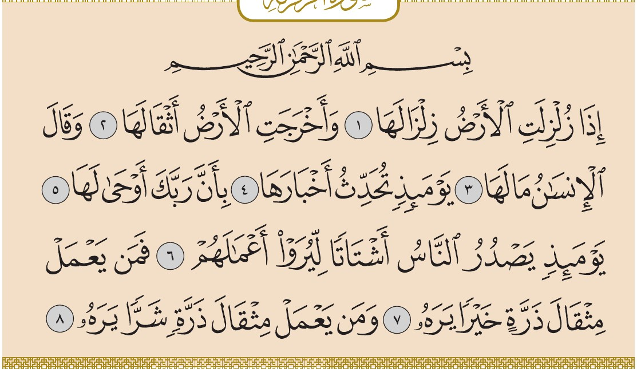
سورة الزلزلة
٨
الدرس الثامن • الآيات ١ – ٨
أستمعُ وأُردِّد
الشيخ
محمود خليل الحصري
الشيخ
عبد الباسط عبد الصمد
الشيخ
محمد صديق المنشاوي
الشيخ
ماهر المعيقلي
المصحف المعلّم
اضغط على السماعة للتشغيل أو الإيقاف

Slide 56
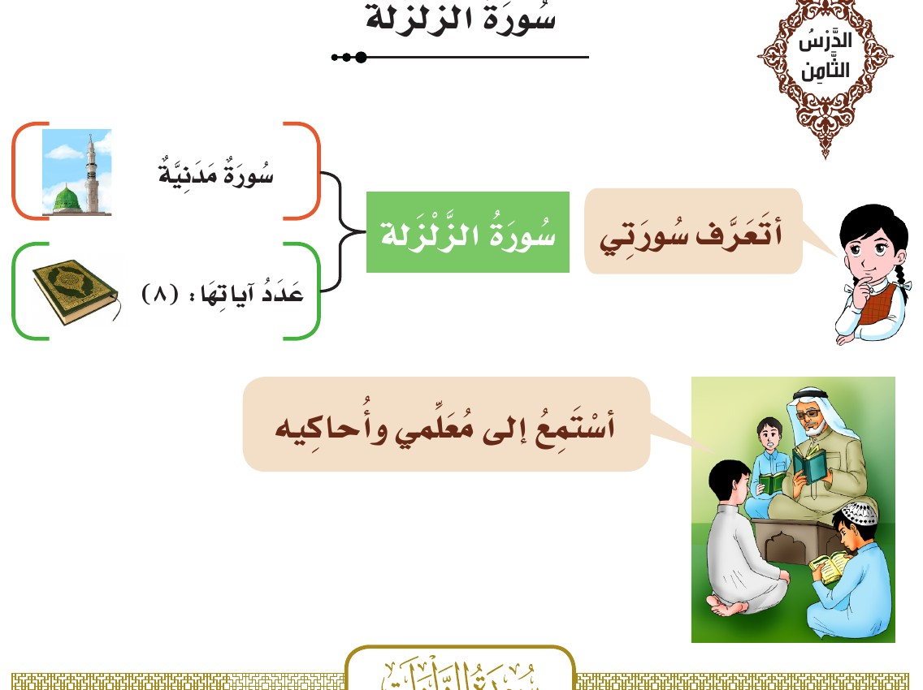
أنشطةُ الدرس
٨
سورة الزلزلة • كتاب التلاوة ص ٢٤

Slide 57
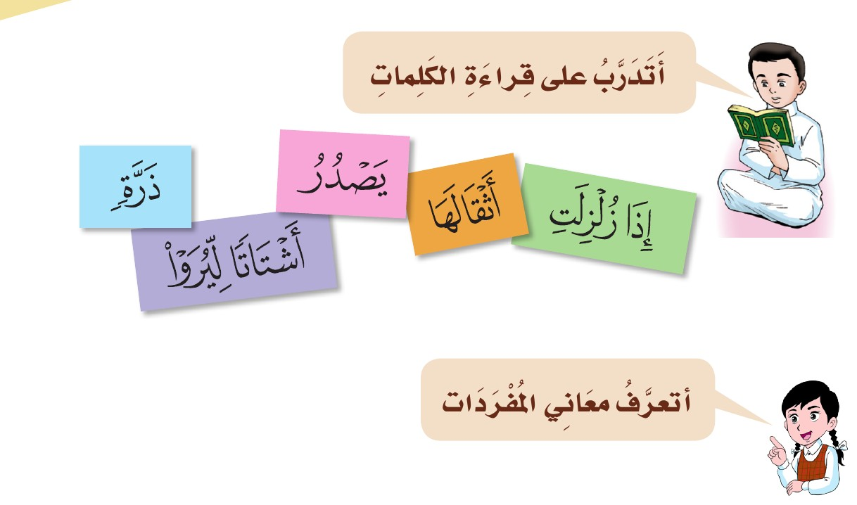
أنشطةُ الدرس
٨
سورة الزلزلة • كتاب التلاوة ص ٢٥

Slide 58
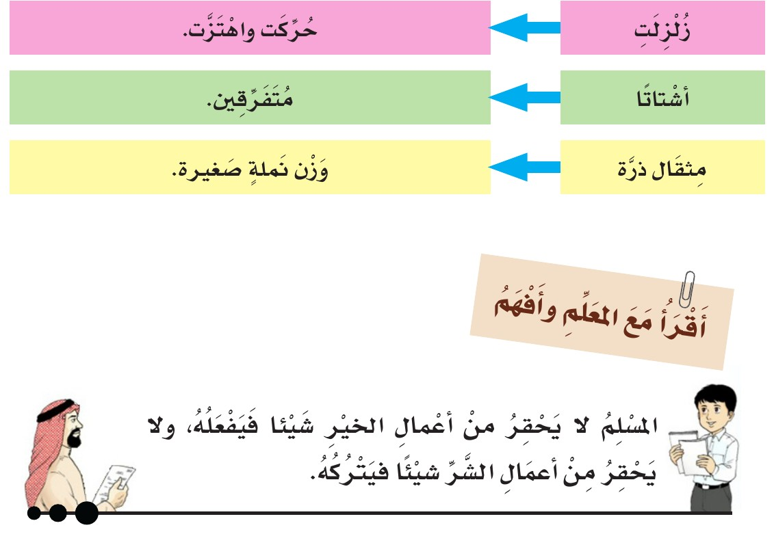
أنشطةُ الدرس
٨
سورة الزلزلة • كتاب التلاوة ص ٢٥

Slide 59
صدق الله العظيم

